Slide 2
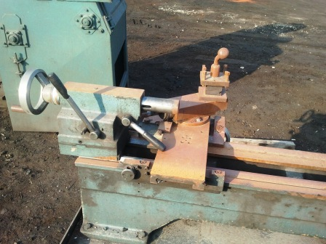
במחסן גרוטאות

Slide 3
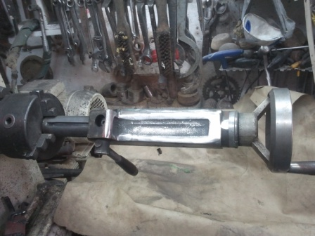
הבוכנה לאחר חיתוך

